Slide 1

Implementación de un sistema para el aprendizaje de lenguajes de
programación mediante tutoriales interactivos
Enrique Martín - emartinm@ucm.es
Las TIC en la Enseñanza II: Innovación en el Aula
9 de mayo de 2018 - Fac. Odontología, UCM

Slide 2
Motivación
Muchos de los grados que impartimos (Informática, Matemáticas, Estadística, etc.) incluyen asignaturas sobre programación.
Experiencia personal: los alumnos de 1º de programación suelen tener dificultades con la materia.
Cualquier herramienta o técnica que pueda complementar la docencia tradicional es bienvenida. Idealmente buscamos:
  Rápida retroalimentación.
  Centrarnos en fragmentos concretos, no en programas completos.
  Consolidar el aprendizaje antes de progresar, ya que la introducción a la programación es bastante incremental.

Slide 3
Nuestra herramienta
IDEA: Combinar la evaluación automática de código del alumno con el aprendizaje paso a paso de conceptos teóricos.
La herramienta contiene una lección por cada concepto concreto, organizada en fragmentos:
  Explicaciones teóricas.
  Preguntas de tipo test.
  Rellenar código y obtener retroalimentación instantánea.
No se puede avanzar hasta superar cada fragmento.

Slide 4
Nuestro camino
Aprendizaje de lenguajes de programación mediante tutoriales interactivos: diseño y aplicabilidad.
PIMCD 2015/109
http://eprints.ucm.es/35367/
Implementación de un sistema para el aprendizaje de lenguajes de programación mediante tutoriales interactivos.
INNOVA-Docencia 2016/35
http://eprints.ucm.es/43570/
Tutoriales interactivos para el estudio de la programación: impacto en el aprendizaje.
INNOVA-Docencia 2017/26 (en curso)

Slide 5
Equipo del proyecto 2016/35
Rafael Caturla antiguo alumno
Carlos Congosto alumno Máster
Carlos Gregorio DSIC, Matemáticas UCM
Francisco J. López DSIC, Informática UCM
Enrique Martín DSIC, Informática UCM
Adrián Riesco DSIC, Informática UCM
Jaime Sánchez DSIC, Informática UCM
Salvador Tamarit DSIC, Informática UPV

Slide 6
Características de la herramienta
4 lenguajes de programación: Python, C++, C# y Java.
  Es sencillo incorporar nuevos lenguajes.
No requiere instalación → descomprimir un ZIP
Multiplataforma → Linux, Windows y Mac.
Licencia de código abierto MIT.
Disponible en GitHub:
https://github.com/emartinm/TutorialesInteractivos

Slide 7
Aspecto de la herramienta

Slide 8
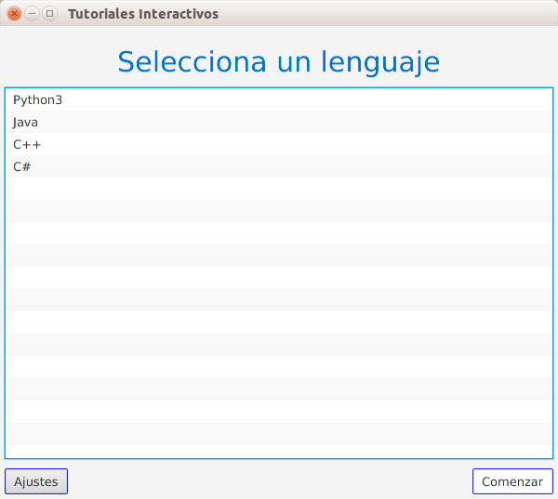
Selección de lenguaje

Slide 9
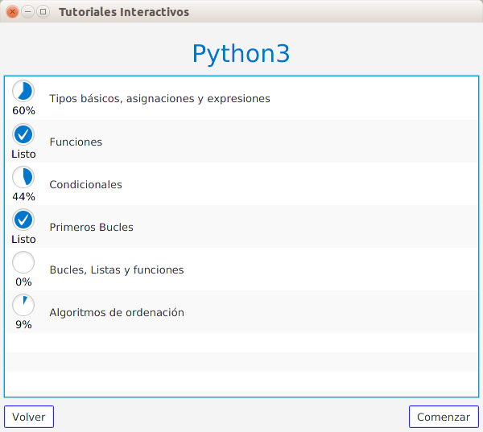
Selección de tema

Slide 10
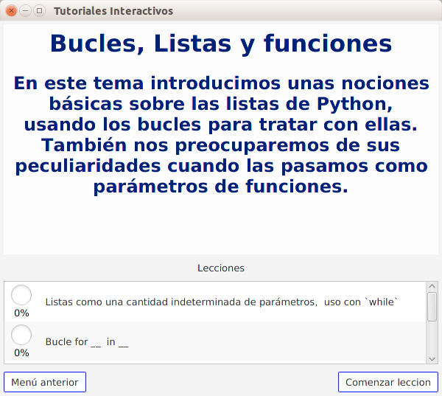
Selección de lección

Slide 11
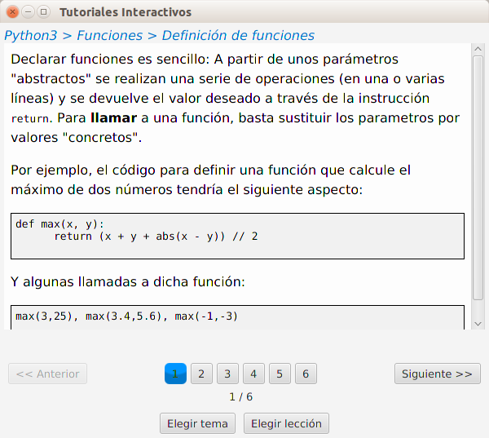
Fragmentos de teoría

Slide 12
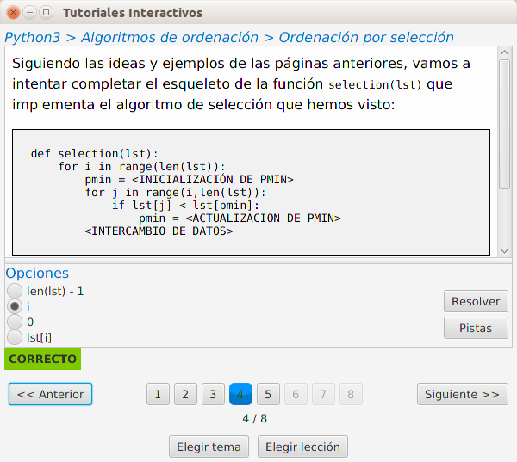
Preguntas de varias opciones

Slide 13
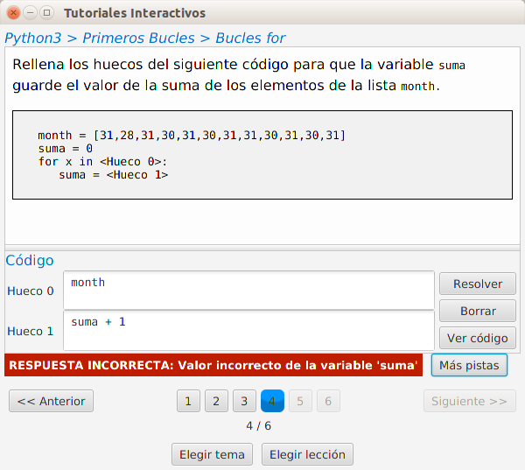
Preguntas de codificación

Slide 14
Conclusiones

Slide 15
Aplicación
Aplicable a distintas situaciones:
  Introducción a la programación.
  Refuerzo/recordatorio: para asignaturas que utilizan lenguajes aprendidos en otras.
  Extensión: para explorar nuevos aspectos de lenguajes ya conocidos o la utilización de nuevos módulos o bibliotecas.
  Adaptación: para mostrar los detalles propios de un nuevo lenguaje a partir de otro conocido.
Aplicable a distintos niveles educativos: Universidad, Formación Profesional, Bachillerato o incluso ESO.

Slide 16
Ideas para el futuro
Gestión de distintos usuarios, posiblemente mediante un servidor central que almacena sus progresos.
Integración con el Campus Virtual → puntos adicionales a los alumnos según superen lecciones.
Soportar más lenguajes de programación (Maude, Haskell, Scala) e incluso otros paradigmas (ensamblador, VHDL).

Slide 17
¿Mejora el aprendizaje?
Lo sabremos pronto → INNOVA-Docencia 2017/26.
  Dos grupos de la asignatura “Informática” de 1er curso de los grados de la FCM: uno de control y otro usando los tutoriales interactivos.
  Hemos obtenido calificaciones de prácticas y exámenes.
  En las próximas semanas mediremos si existe una mejora significativa en las calificaciones al utilizar tutoriales interactivos.

Slide 18
¡Gracias!

